Slide 1
TEMA 5.1 DEL LENGUAJE VISUAL AL MENSAJE VISUAL
En busca del detonante
El discurso connotativo como base del lenguaje visual

Slide 2
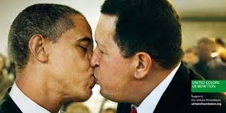
TEMA 5.1 DEL LENGUAJE VISUAL AL MENSAJE VISUAL

Slide 3
TEMA 5.1 DEL LENGUAJE VISUAL AL MENSAJE VISUAL

Slide 4
TEMA 5.1 DEL LENGUAJE VISUAL AL MENSAJE VISUAL

Slide 5
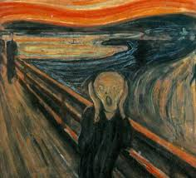
TEMA 5.1 DEL LENGUAJE VISUAL AL MENSAJE VISUAL

Slide 6
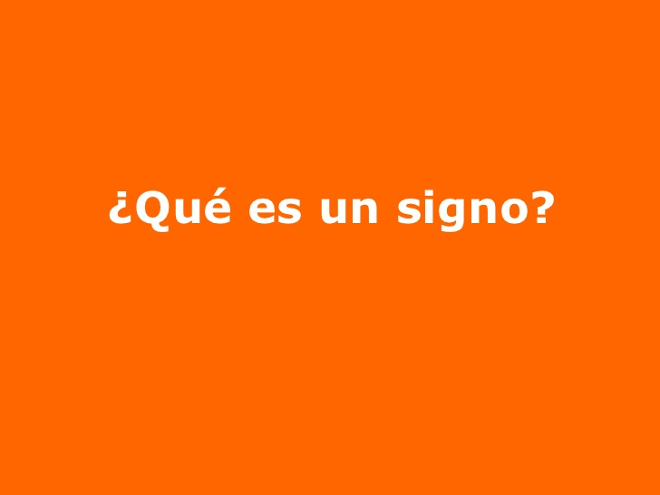
TEMA 5.1 DEL LENGUAJE VISUAL AL MENSAJE VISUAL

Slide 7
TEMA 5.1 DEL LENGUAJE VISUAL AL MENSAJE VISUAL
Signo: unidad básica de significación, donde un elemento sustituye a otro (realidad generalmente) y cambiante en el espacio y en el tiempo,
MANZANA

Slide 8
TEMA 5.1 DEL LENGUAJE VISUAL AL MENSAJE VISUAL
Signo VISUAL: unidad básica de significación, donde un elemento sustituye a otro, generalmente a la realidad a través del uso del lenguaje visual y es cambiante en el
espacio y en el tiempo.

Slide 9
TEMA 5.1 DEL LENGUAJE VISUAL AL MENSAJE VISUAL
Semiótica visual: Teoría general de los signos visuales. Estudio de los signos visuales en la vida social.

Slide 10
TEMA 5.1 DEL LENGUAJE VISUAL AL MENSAJE VISUAL
¿ Qué tipos de signos visuales hay?

Slide 11
TEMA 5.1 DEL LENGUAJE VISUAL AL MENSAJE VISUAL
Tipos de signos visuales
Huella o Señal
Signo en el que
aparecen restos
visuales del objeto
representado.

Slide 12
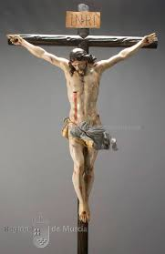
TEMA 5.1 DEL LENGUAJE VISUAL AL MENSAJE VISUAL
Tipos de signos visuales
Signo: mantiene
cierta semejanza
con el objeto
representado.

Slide 13
TEMA 5.1 DEL LENGUAJE VISUAL AL MENSAJE VISUAL
Tipos de signos visuales
Símbolo: El signo
pierde las cualidades del
original al que representa,
sólo representa a la
realidad con rasgos
socialmente aceptados.

Slide 14
TEMA 5.1 DEL LENGUAJE VISUAL AL MENSAJE VISUAL
Partes de un signo

Slide 15
TEMA 5.1 DEL LENGUAJE VISUAL AL MENSAJE VISUAL
Significante: aspecto material. Denotativo : lo objetivo. El receptor: lee literalmente, enumera o describe. | Significado: cultura otorgada al signo. Connotativo: lo subjetivo. “El receptor” interpreta según su experiencia y contexto.

Slide 16
TEMA 5.1 DEL LENGUAJE VISUAL AL MENSAJE VISUAL
Detonante visual
Hace que saltemos del significante al significado, del discurso denotativo al connotativo.
El detonante es algo que el espectador da a la imagen.

Slide 17
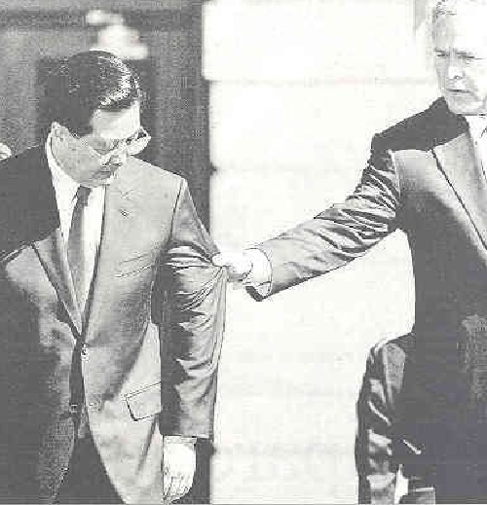
TEMA 5.1 DEL LENGUAJE VISUAL AL MENSAJE VISUAL

Slide 18
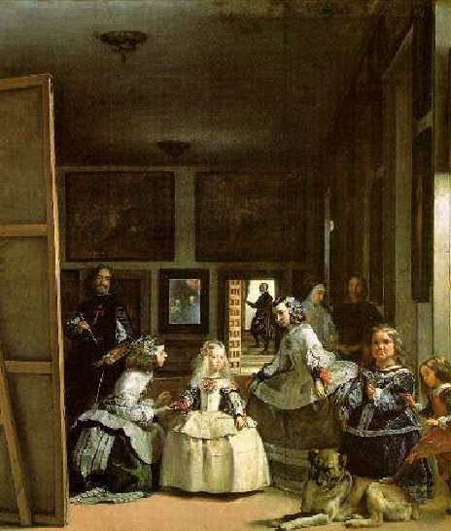
TEMA 5.1 DEL LENGUAJE VISUAL AL MENSAJE VISUAL

Slide 19
TEMA 5.1 DEL LENGUAJE VISUAL AL MENSAJE VISUAL

Slide 20
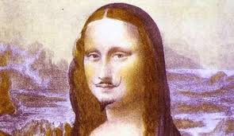
TEMA 5.1 DEL LENGUAJE VISUAL AL MENSAJE VISUAL

Slide 21
TEMA 5.1 DEL LENGUAJE VISUAL AL MENSAJE VISUAL

Slide 22
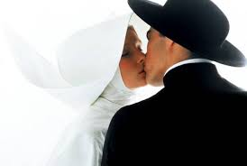
TEMA 5.1 DEL LENGUAJE VISUAL AL MENSAJE VISUAL

Slide 23
TEMA 5.1 DEL LENGUAJE VISUAL AL MENSAJE VISUAL
Uso del discurso connotativo en:
Productos informativos.
Productos visuales artísticos.
Productos visuales comerciales…

Slide 24
TEMA 5.1 DEL LENGUAJE VISUAL AL MENSAJE VISUAL
Conclusiones
Signo: unidad básica de significación, donde un elemento sustituye a otro (realidad generalmente) y cambiante en el espacio y en el tiempo.
Tipos: Huella o señal. Signo. Símbolo.
Su significación se construye en dos tipos de discurso: denotativo y connotativo.
Se captan a través de los detonantes visuales o claves de significación.

